Slide 1
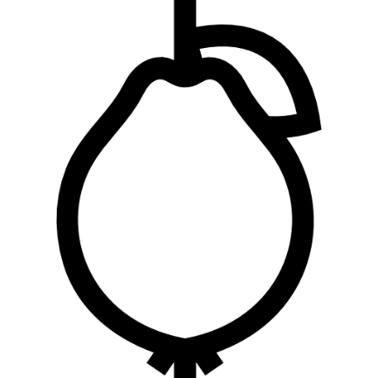
碩果累累
指導老師：陳智勇
比賽成員：勞婕羚、劉又任

Slide 2
大綱
創作動機
作品介紹
功能規劃
操作情境示意圖
作品特色
甘特圖
畫面展示

Slide 3
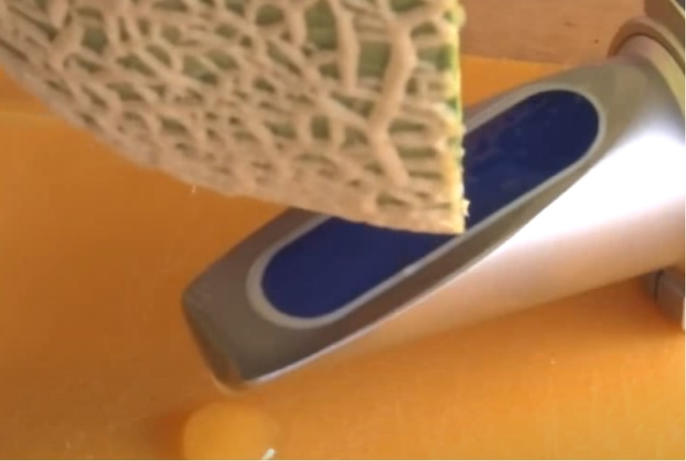
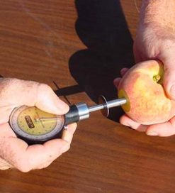
創作動機
破壞性
甜度檢測
撞擊式
硬度檢測
市面上的水果檢測裝置 通常是破壞型的裝置
會破壞水果表面外觀
最常見的就是
破壞性和撞擊式
(如右圖)
需破壞水果表面
需破壞水果表面
需切開水果量測
需撞擊檢測硬度

Slide 4
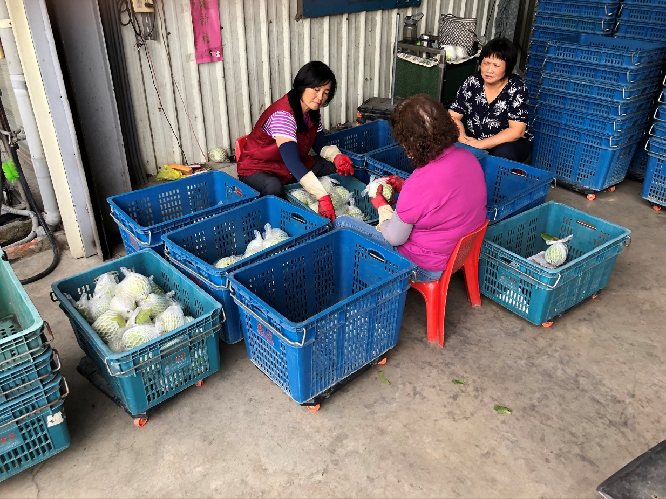
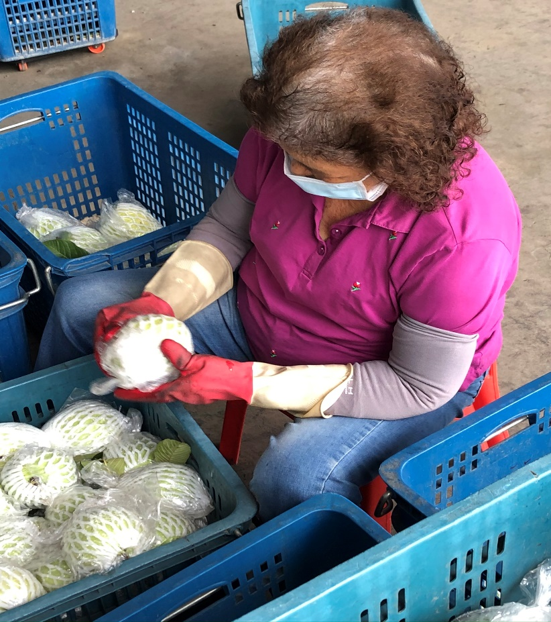
創作動機
人力檢測
最常見的還有人力檢測
但人力檢測通常都費時費力
加上檢測也不穩定
還有可能誤傷水果表皮
所以我們想做出一個
不需要破壞水果表面
也可以準確獲得水果資訊的裝置
費時費力
檢測不穩定

Slide 5
作品介紹
此作品為一台非破壞性檢測裝置，它具有不破壞水果表面，
就可以測量水果的重量、甜度、軟硬度。
水果重量利用應變歸測量，經過計算之後，取得水果重量。
水果甜度是利用光譜儀進行檢測，抓取光譜數值並進行分析，得知水果甜度。
水果軟硬度則是利用了夾合機構以及應變規，抓取應變歸變化數值並進行分析，從而判斷軟硬度，
之後再透過LCD顯示屏顯現水果數據。

Slide 6
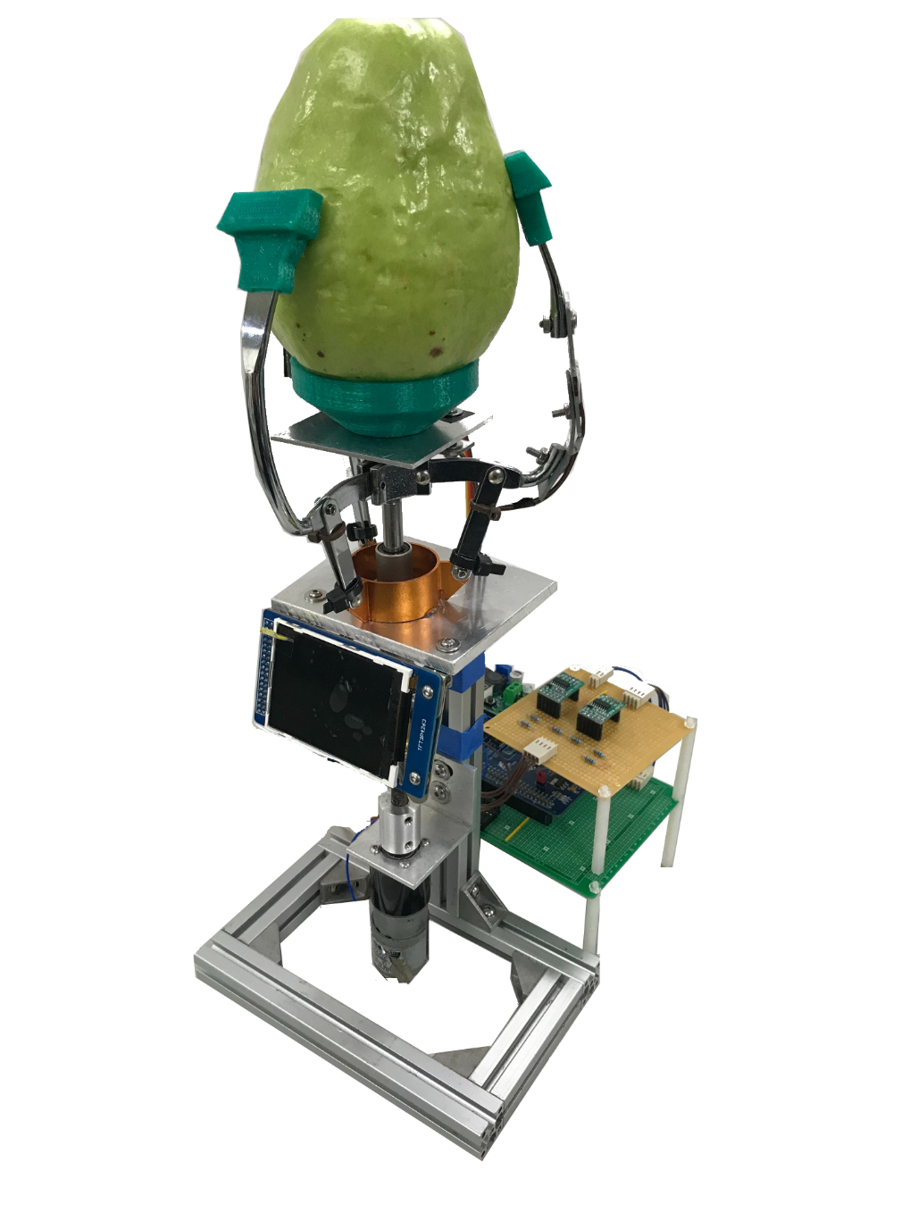
功能規劃
重量檢測
甜度檢測
軟硬度檢測

Slide 7
操作情境示意圖
水果重量
應變歸測量
將水果放置測量位置時，即開始進
行重量感測，在水果放置時，秤重
傳感器會取得應變片變化數值，經
過重量感測器A/D放大轉換，將重
量數據傳至微控制器，重量結果顯
示於LCD螢幕。
重量感測示意圖

Slide 8
操作情境示意圖
水果甜度
光譜測量
在進行甜度感測時，光譜感測器會
打燈在水果表面上，並取得反射回
來的光譜數值，微控制器取得感測
器數值，透過演算法判斷出此水果
甜度為何，最後再將甜度檢測結果
顯示於LCD螢幕。
甜度感測示意圖

Slide 9
操作情境示意圖
水果軟硬度
應變歸測量
開始進行軟硬度感測時，夾固機構
會開始夾合，在碰到水果時，使機
構上的應變規產生阻值變化，透過
惠斯登電橋電路以及感測器轉換放
大，再將阻值變化量的數據傳至微
控制器，再經演算法判斷出此水果
的軟硬度，最後水果軟硬度的結果
顯示於LCD螢幕。
軟硬度感測示意圖

Slide 10
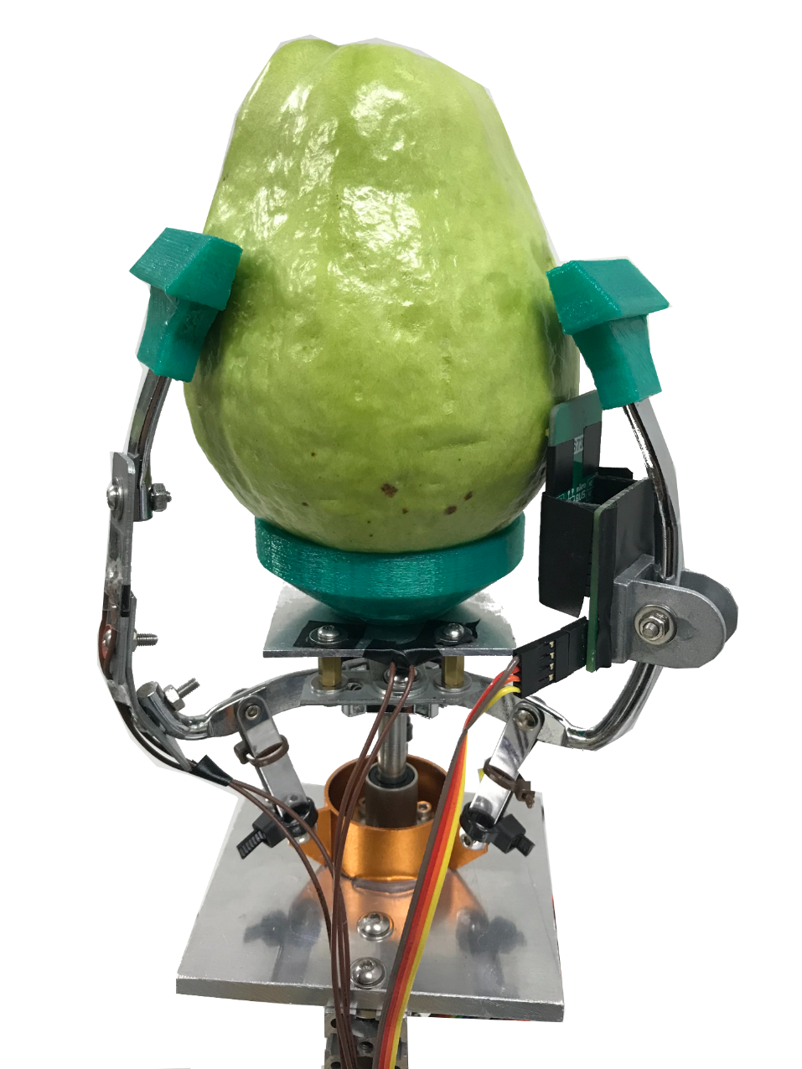
作品特色
非破壞性檢測
水果甜度
光譜測量
水果軟硬度
應變歸測量
水果重量
應變歸測量

Slide 11
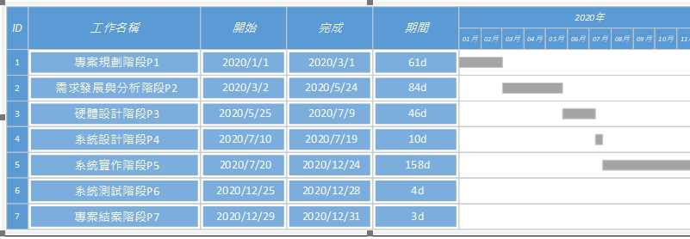
甘特圖

Slide 12
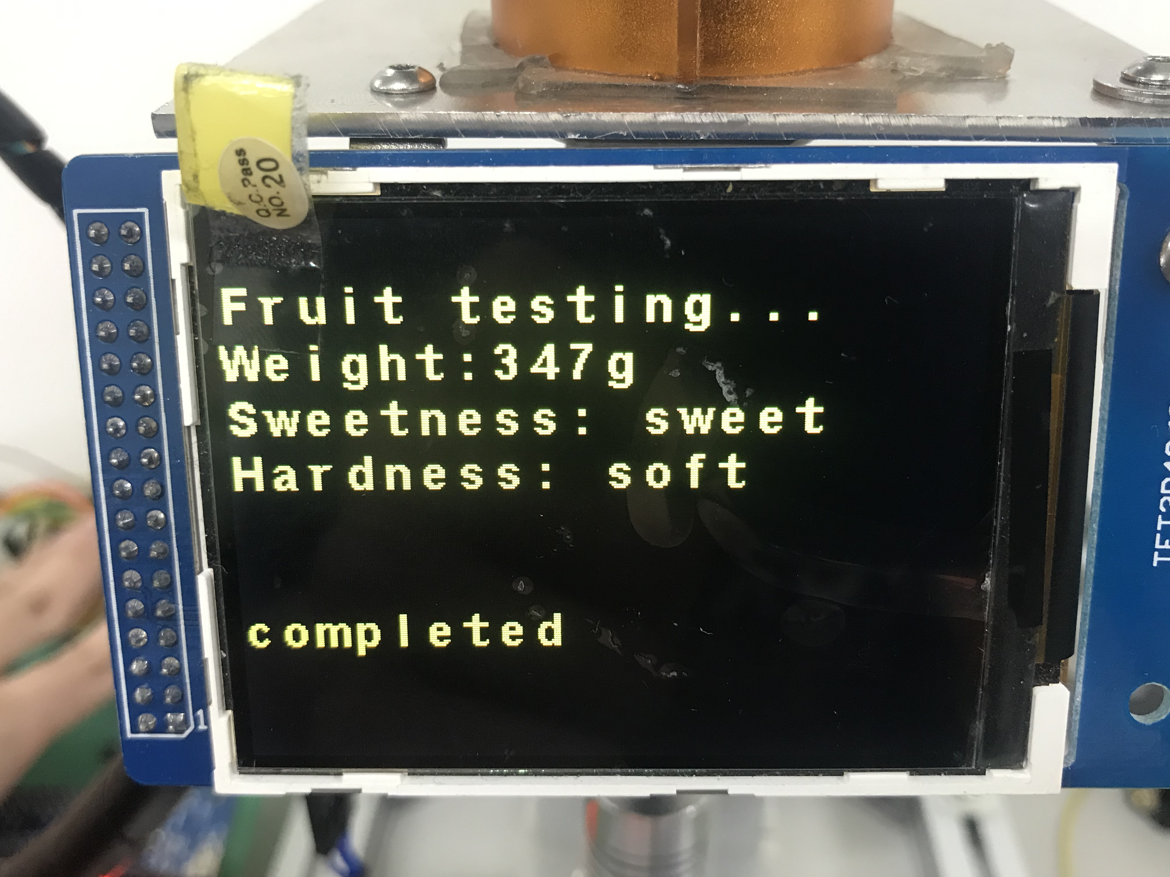
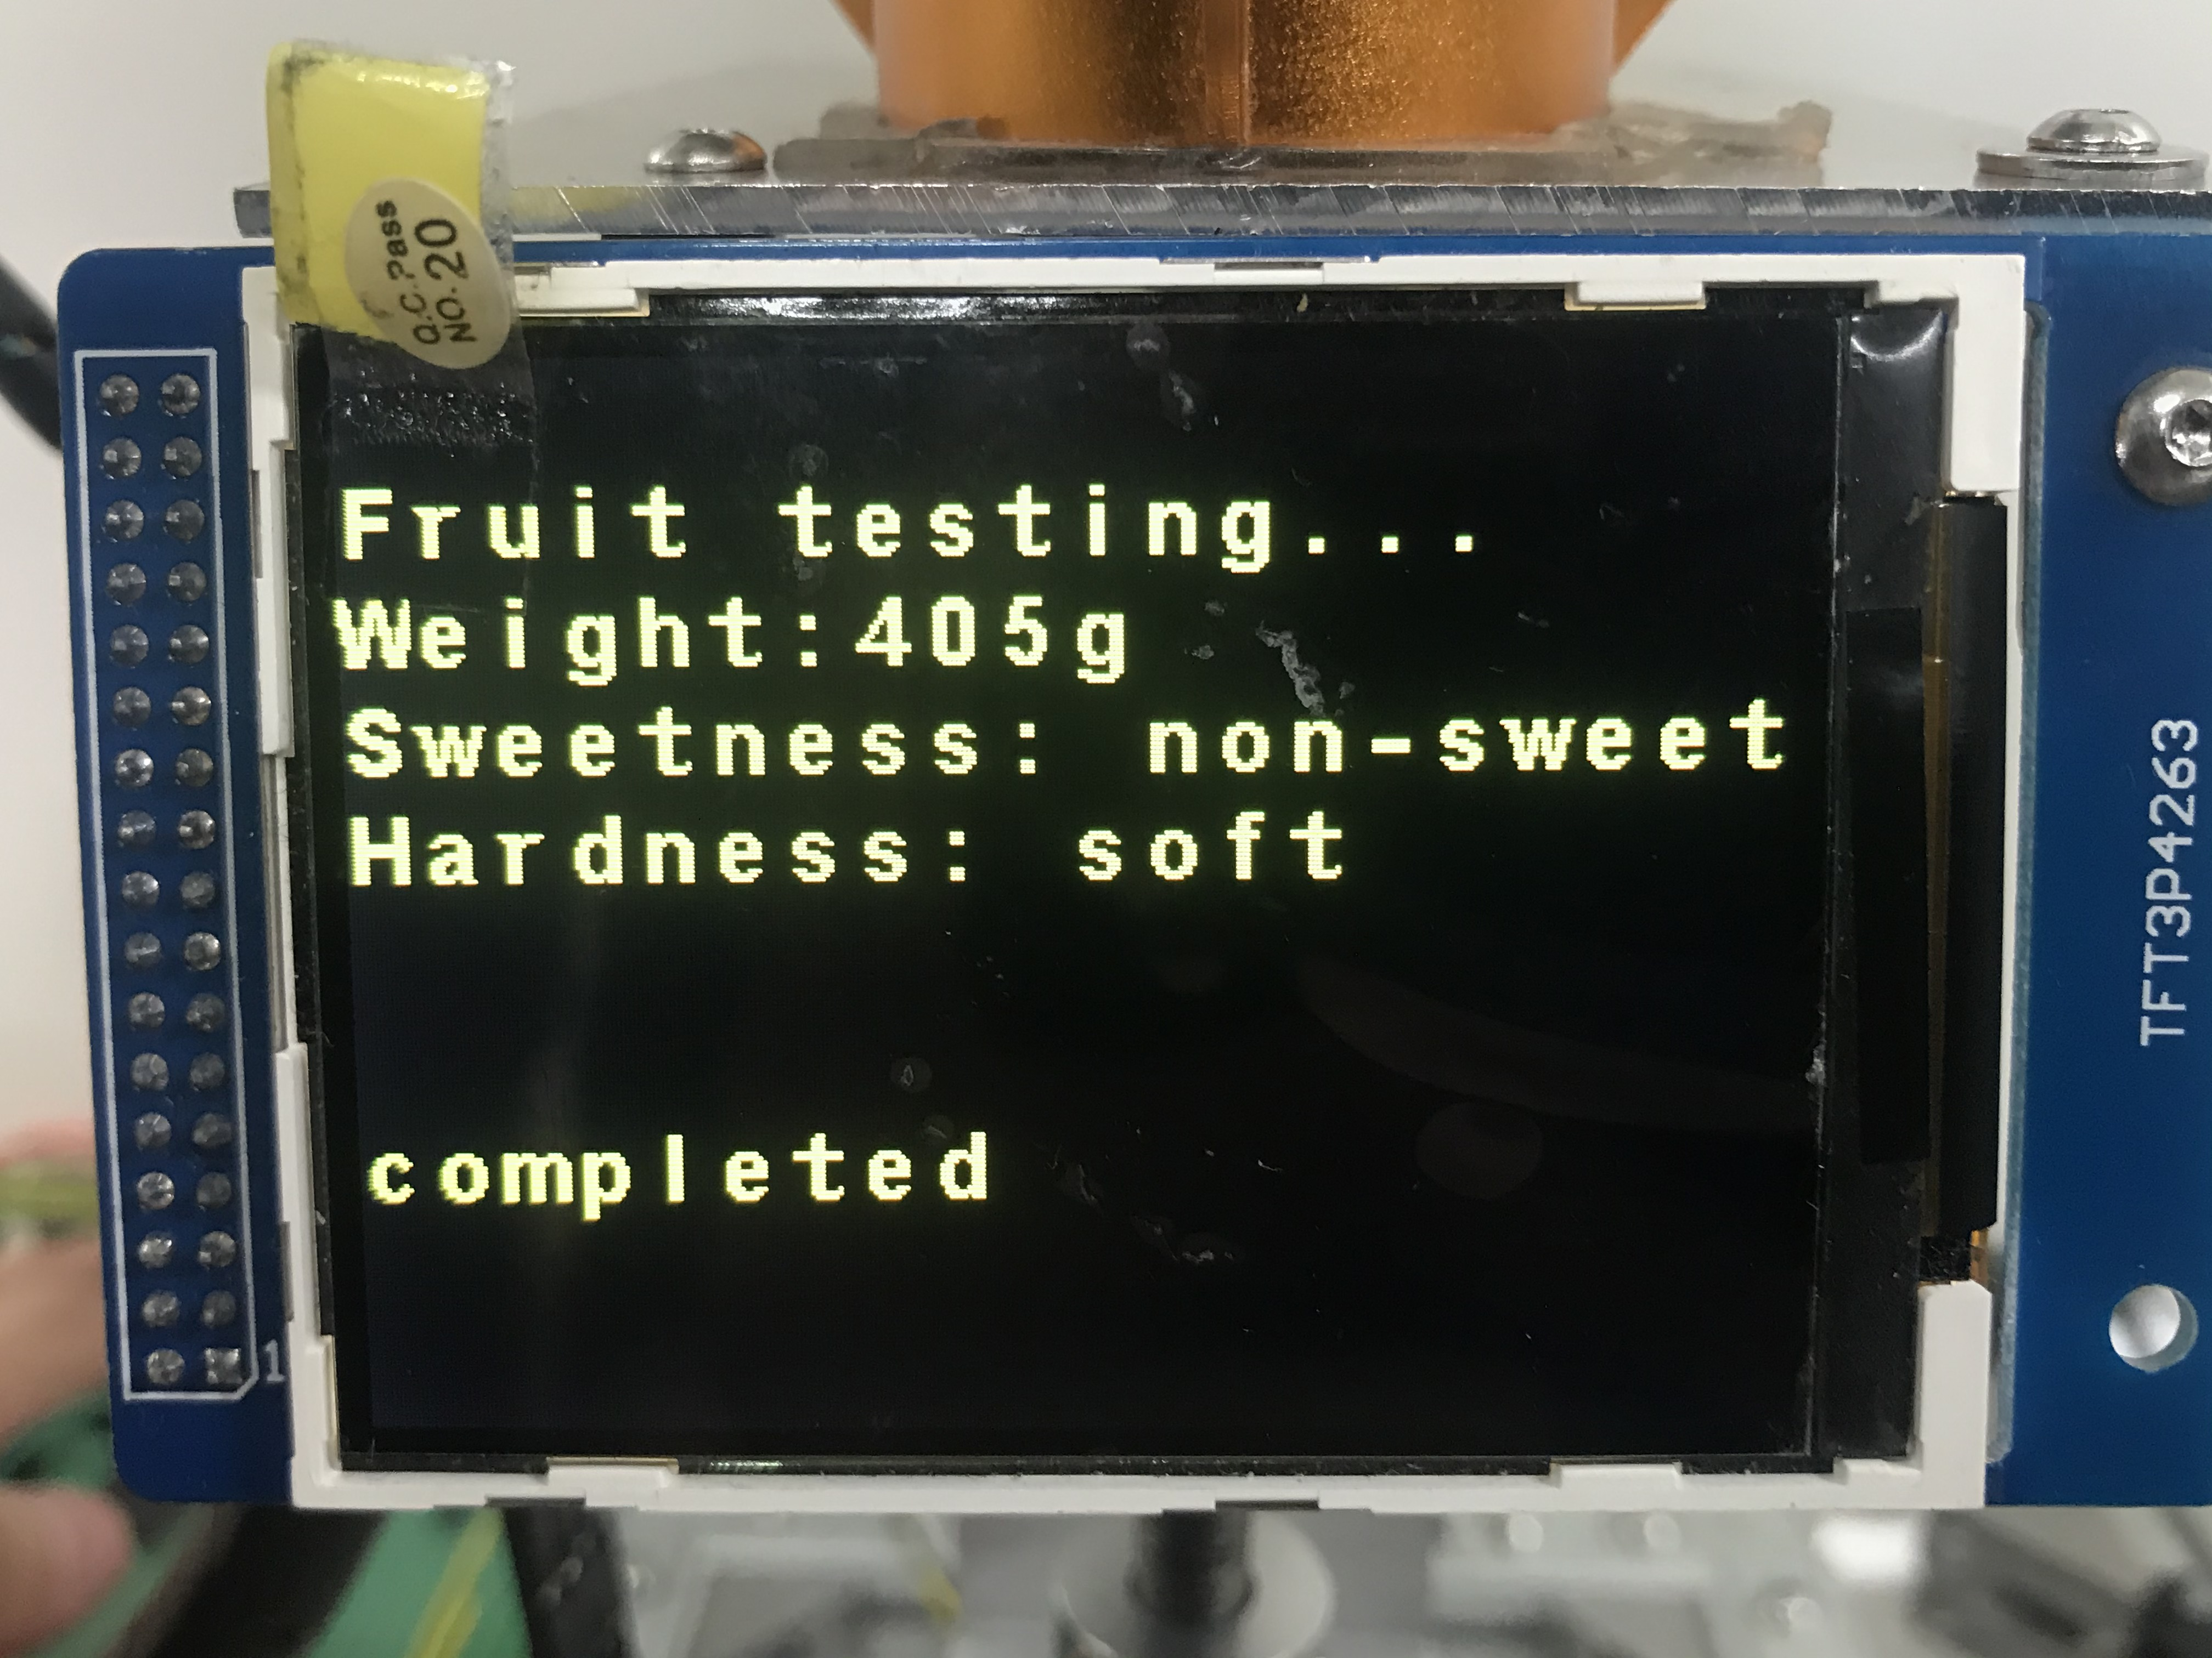
畫面展示
LCD顯示水果檢測結果畫面
重量:347g
甜度:甜
軟硬度:軟
重量:405g
甜度:不甜
軟硬度:軟
實際測試差異

Slide 13
報告完畢 謝謝大家

